Slide 1
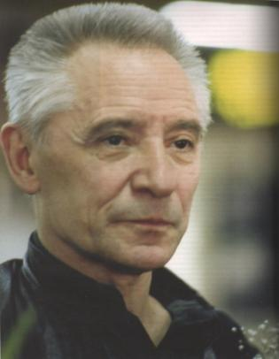
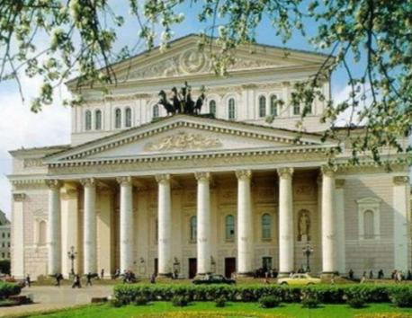
Балет от первого лица
ИИЦ – Научная библиотека представляет виртуальную выставку к 90-летию балетмейстера Юрия Григоровича

Slide 2
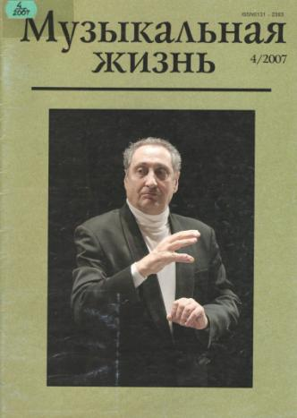
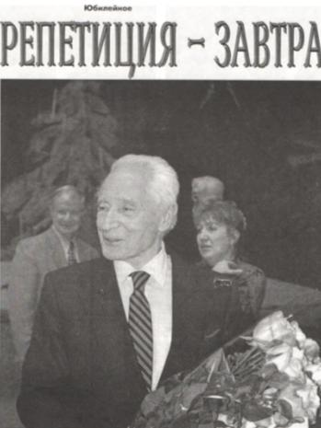
Юрий Григорович (р. 2 января 1927г.) – эпоха Большого театра. Его время совпало с блистательным веком Большого – именно здесь собрался богатейший премьерский состав для реализации его хореографических замыслов – Майя Плисецкая, Екатерина Максимова,
Наталия Бессмертнова, Владимир
Васильев, Марис Лиепа…
Он творил в Золотой век советского балета. Вместе с известным художником Симоном Вирсаладзе Григорович создает балеты «Каменный цветок», «Спартак», «Иван Грозный», «Щелкунчик», «Ромео и Джульетта», свои версии «Спящей красавицы», «Лебединого озера» и других классических постановок.

Slide 3
На жизненном пути этого балетмейстера было всего с избытком – всевластия диктатора и ощущения себя невольником, испытания медными трубами, успеха и поругания, раскаленных страстей и холода разорванных отношений, примирений
и безвозвратных потерь. В лице хореографа художественной правде служит бескомпромиссный, строгий, фанатично преданный искусству требовательный художник, и его извечное рвение к совершенству, интеллект, потрясающая душевная сила с годами не ослабевают.

Slide 4
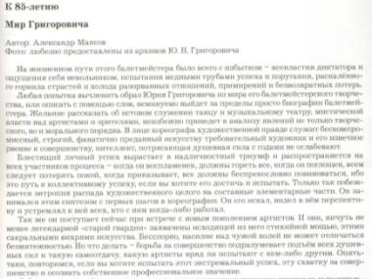
Юрий Григорович окончил Ленинградское хореографическое училище в 1946году. С 1946-64 годы – солист театра имени Кирова. Работа в качестве танцовщика была очень важна для него, потому что впоследствии, когда он стал балетмейстером, Григорович хорошо понимал, какую партию можно поручить тому или иному танцовщику. Яркость, выразительность, интересная пластика, высокий прыжок делали Григоровича незаурядным артистом балета.
В его исполнении всегда чувствовались эмоциональность, драматизм образа, мастерство выразительного жеста.

Slide 5
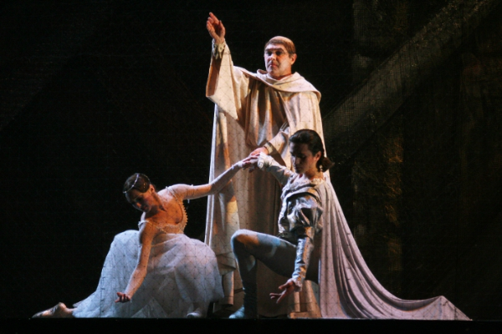
«Ромео и Джульетта»
С. Прокофьева,
балетм. Ю.Григорович
Судьба Ю.Григоровича как танцовщика складывалась вполне успешно, но лишь исполнительская карьера не могла удовлетворить его творческих устремлений. Он хотел ставить балетные спектакли сам – у него было собственное видение балета, которое он страстно желал воплотить на сцене. Первыми пробами были постановки спектаклей в детской студии – «Аистенок», «Семеро братьев», «Вальс-фантазия» на музыку Глинки. Работа с детьми научила хореографа доходчиво объяснять , показывать исполнителю, что от него требуется. В течение десяти лет Григорович занимался этой работой, приобретая опыт.

Slide 6
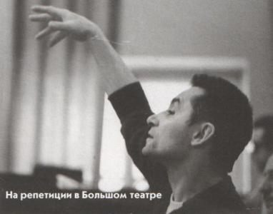
Наконец, в 1957 году состоялся его дебют как балетмейстера в Кировском театре. Это была постановка балета «Каменный цветок». В музыке С.Прокофьева балетмейстера интересовала прежде всего тема фольклора. Григоровичу удалось удивительно органично ввести русские элементы в ткань классического танца. Все главные герои его балета глубоко символичны и вместе с тем совершенно жизненны, обладают яркими индивидуальными чертами. Новаторство хореографа было оценено не сразу, несмотря на то, что балет был перенесен на сцену Большого театра.
Следующая постановка состоялась лишь через несколько лет, в 1961 году. В спектакле «Легенда о любви» А.Меликова, позже тоже перенесенного на сцену Большого, Григорович применил тонкую восточную стилизацию, использовал необычный прием: финалы всех эпизодов сделал статичными, напоминающими древние персидские миниатюры.

Slide 7
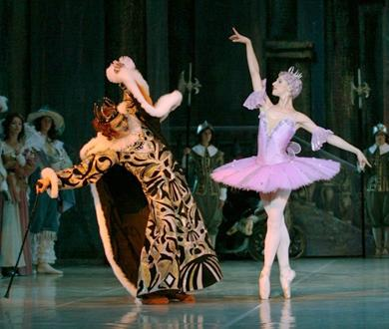
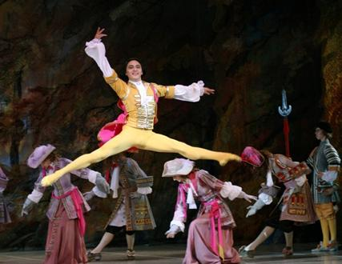
Чтобы реализовать себя как балетмейстера, Григорович прекращает карьеру танцовщика и едет в далекий Новосибирск. Здесь он пробыл около двух лет и доказал, что великолепные балетные спектакли могут создаваться не только в Москве и Ленинграде. В 1963 году Григоровича приглашают в Москву для постановки «Спящей красавицы» в Большом театре. В работе над спектаклем балетмейстер вступил в своеобразную полемику со своими предшественниками – его постановка по своему духу была близка к решению Мариуса Петипа и Льва Иванова. Эта постановка стала началом постоянной работы в Большом.
Сцены из балета «Спящая красавица», балетмейстер Ю.Григорович

Slide 8
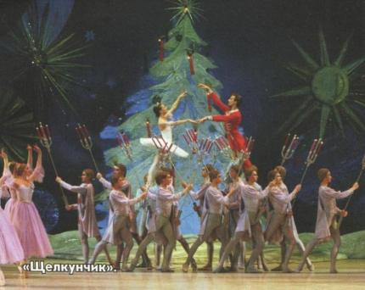
Первой постановкой Григоровича в качестве главного балетмейстера Большого театра стал «Щелкунчик» (1966). Вновь хореограф обратился к сказочной теме и к музыке Чайковского. Григорович постарался избежать ошибок предыдущих редакций «Щелкунчика»,когда произведение трактовалось лишь как детская сказка без присущей ему глубины. Лейтмотивом и движущей силой балета является тема путешествия – либо сквозь темные комнаты, либо путешествие сказочное, волшебное.
Все балеты П.И.Чайковского, поставлены Григоровичем не как детские сказки, а как философско-хореографические поэмы с большим и серьезным содержанием.

Slide 9
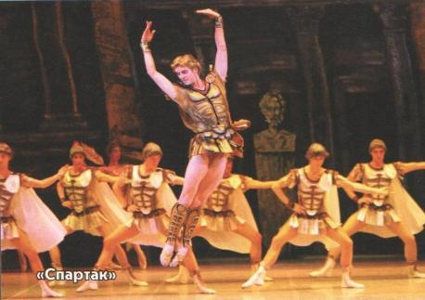
После постановки нескольких сказочных балетов Григорович обратился к героической теме. Воплощением этой героики стал балет «Спартак» А.Хачатуряна, поставленный в 1968году.В «Спартаке» героика отдельного человека приобретала историческое, общечеловеческое значение. Использование хореографических монологов, лаконическое решение сценического оформления спектакля, внутреннюю психологическую логику развития сюжета можно проследить уже в ранних постановках балетмейстера. В «Спартаке» все эти творческие находки смогли проявиться более полно благодаря героической теме.

Slide 10
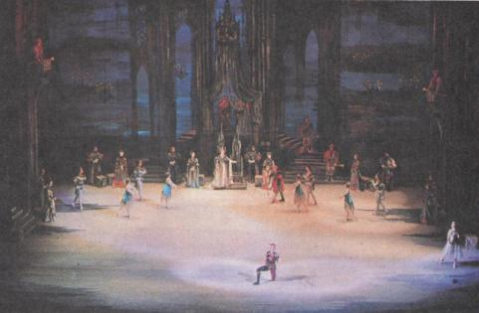
После триумфа «Спартака» Григорович вновь обратился к постановке классики – «Лебединому озеру».Премьера состоялась в 1969 году. Балетмейстер максимально сохранил лучшие части первоначальной хореографии Петипа – Иванова, заново поставив первую картину, сцену бала и последний акт. Григорович ставил балет не как красивую сказку и не как романтико-фантастическую историю, а старался раскрыть философский смысл сюжета, показать борьбу добра со злом, внутренние коллизии, проблему выбора.
«Лебединое озеро» П.И.Чайковского.
Большой театр

Slide 11
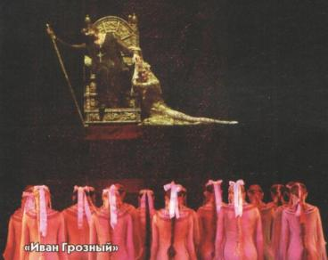
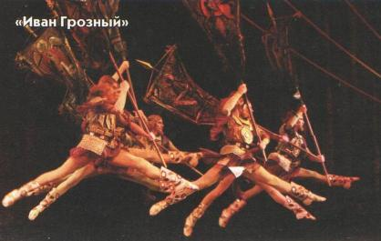
Замысел балета «Иван Грозный» на музыку С.Прокофьева (премьера – 1975 – Большой театр) родился у Григоровича вскоре после «Лебединого озера», но к осуществлению постановки он обратился не сразу. Балетмейстер избрал путь углубленного психологизма своих героев, раскрытие исторического времени через внутренний мир образов. Здесь Григорович проявил себя не только как хореограф, но и как сценарист и режиссер.

Slide 12
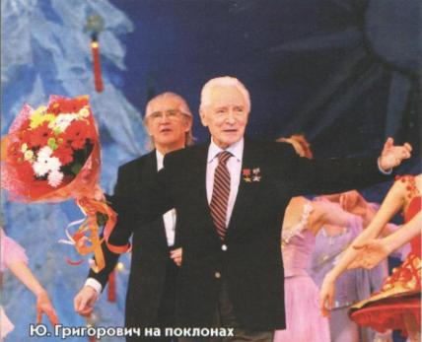
Все спектакли поставлены Григоровичем по его собственным сценариям. Его мышление хореографа неотделимо от им же создаваемой драматургии. Хореографическая драматургия Григоровича опирается на музыку, давая её зримое воплощение в пластических образах. Будучи подлинно новаторскими, спектакли Юрия Григоровича вместе с тем глубоко претворяют завоевания классического наследия.

Slide 13
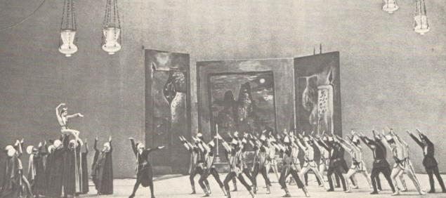
Рейтинг сочинений
Григоровичем поставлено в Большом театре 15 спектаклей, которые в общей сложности давались на московской сцене более 2500 раз. Если бы балеты давались ежедневно, потребовалось бы 10 театральных сезонов, чтобы достичь этого количества.
«Легенда о любви» А.Меликова по пьесе Н.Хикмета

Slide 14
Рекордсменом среди спектаклей Григоровича является «Щелкунчик» П.И.Чайковского – 450 раз (с 1966 г.) За ним следует «Лебединое озеро» - 362 раза, на третьем месте – «Спартак» А.Хачатуряна – 290 раз, на четвертом месте – «Спящая красавица» П.И.Чайковского – 210 раз, на пятом – «Легенда о любви» Арифа Меликова – 150 раз. Сегодня в репертуаре Большого театра восемь постановок Григоровича.
Все билеты на спектакли в постановке Ю.Григоровича проданы всегда. Рекордсмены по продаже в Москве: «Лебединое озеро», «Спартак», «Щелкунчик», «Легенда о любви».

Slide 15
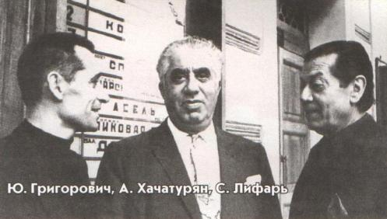
Григорович и мировое пространство
Помимо Большого театра Юрий Григорович осуществил постановки в театрах Стокгольма, Рима, Парижа, Милана, Праги, Вены, Стамбула, Генуи и других.
А также – Санкт-Петербурга, Новосибирска, Екатеринбурга, Таллина, Астаны, Кишинева, Минска, Киева, Краснодара.
Григорович – автор крупных балетных проектов в историческом пространстве у Римского Коллизея, лондонском Альберт холле, античных театрах Греции, на площади Сан-Марко в Венеции, на спортивной арене Лужников.

Slide 16
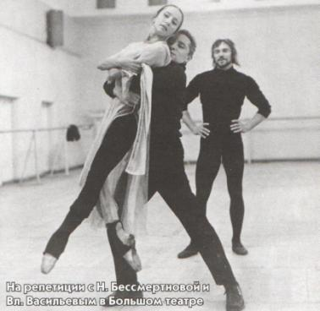
Юрий Григорович
и его статус
С Большим театром Григорович сотрудничает с 1959 года. В должности главного балетмейстера он состоял с 1964 по 1995 год, прослужив более 31 года и поставив рекорд службы в этой должности за всю историю театра. С 2008 года – штатный балетмейстер
Большого театра.
В период руководства Григоровича не была уволена ни одна балерина.
Звания и награды
Народный артист СССР (1973), Герой Социалистического Труда(1986), лауреат Ленинской премии(1970), двух Государственных премий СССР (1977, 1985) и множества других российских и международных наград и премий.

Slide 17
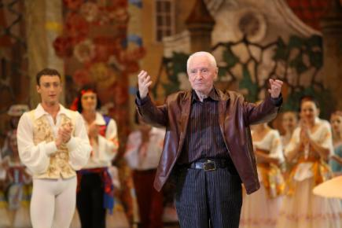
Григорович сегодня
Свой юбилей в 2016 году отмечает жемчужина Краснодарского творческого объединения «Премьера» им.Л.Г.Гатова – Театр балета Юрия Григоровича История балетной труппы началась в 1991 году, но подлинное рождение легендарного ныне Театра случилось чуть позже, в октябре 1996 года, когда по приглашению основателя «Премьеры» Л.Гатова в первый раз в Краснодар
приехал великий балетмейстер Юрий Григорович.
«С фестиваля Д.Шостаковича все и началось. Мы нашли общий язык с Л.Г. Гатовым. В Краснодаре я работаю с тем же желанием, интересом и увлечением, что и в Большом театре, в Париже, Милане, Копенгагене... Отношение ко мне
идеальное», - говорил позже Ю. Григорович.

Slide 18
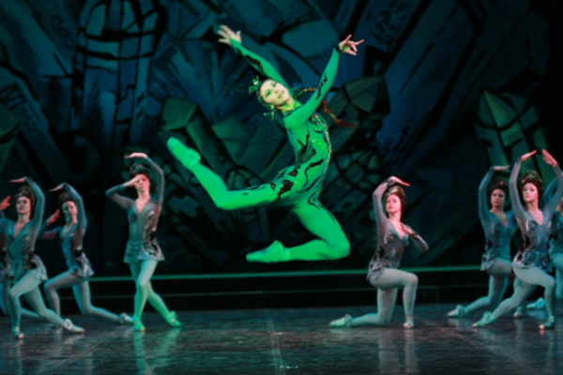
Первым был балет «Лебединое озеро». Премьера спектакля состоялась 24 января 1997 года на сцене Дворца искусств «Премьера». Именно после премьеры Юрий Григорович согласился взять художественное руководство труппой и поставить в Краснодаре все балеты, созданные им в Большом театре. За 20 лет Мастер свое обещание исполнил, а балет Л.Делиба «Коппелия» в 2013 году поставил впервые именно на краснодарской сцене. Сегодня в Краснодарском Театре балета более ста человек. Коллектив точно ориентирован на академическую традицию русского балета. Театр
с успехом гастролирует во многих странах мира.
«Каменный цветок»
С. Прокофьева
на сцене Краснодарского театра

Slide 19
Список использованной литературы
Амиргазаева, О. А.Самые знаменитые мастера балета России [Текст] / О. А. Амиргамзаева, Ю. В. Усова. — М. : Вече, 2004. — 480 с.
Балет [Текст] : энциклопедия / гл. ред. Ю. Н. Григорович ; ред.-кол. В. В. Ванслов [и др.]. — М. : Совет. энцикл., 1981. — 624 с.
Гороховацкий, А. Репетиция – завтра [Текст] / А. Гороховацкий // Музыкальная жизнь. – 2007. - № 4. – С. 11-12.
Максов Александр. Мир Григоровича [Текст] : [в 80-летию выдающегося балетмейстера] / Александр Максов // Муз. жизнь. — (Портретная галерея). — 2012. — - № 1. — С. 47-49.

